Slide 1

Појединац, група, друштво

Slide 2

ИЗБОРНИ
I и II РАЗРЕД

Slide 3

Изборни програм Појединац, група, друштво
Програм намењен: Првом и Другом разреду
Недељни фонд: 1 час недељно

Slide 4

Шта су наши циљеви?
Критичко сагледавање места појединца и групе у друштву;
Сагледавање улога, права и одговорности појединца/групе;
Развијање знања, вештина и ставова који помажу у конструктивном учешћу у различитим ситуацијама својственим савременом друштву.

Slide 5

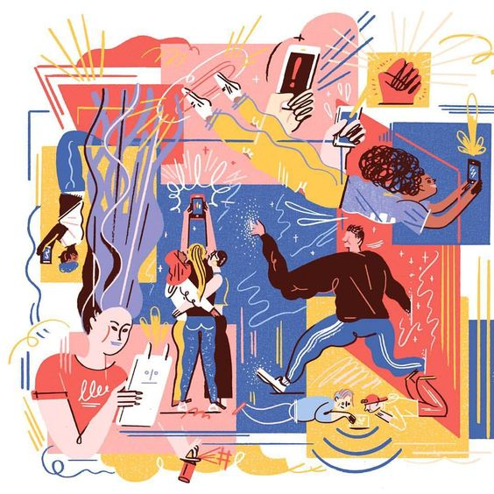
Истражујемо:
Питање: Од узора и идола до вође и следбеника.
Питање: Усамљеност, одбаченост и отуђеност.
Питање: Традиције и културног наслеђа.
Питање: Формирање идентитета.

Slide 6
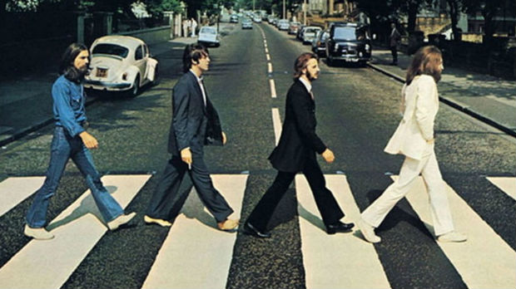
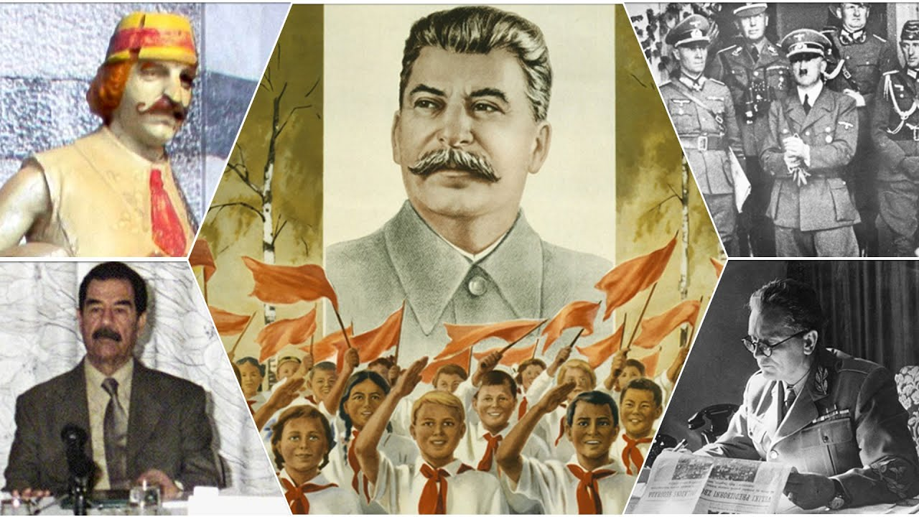
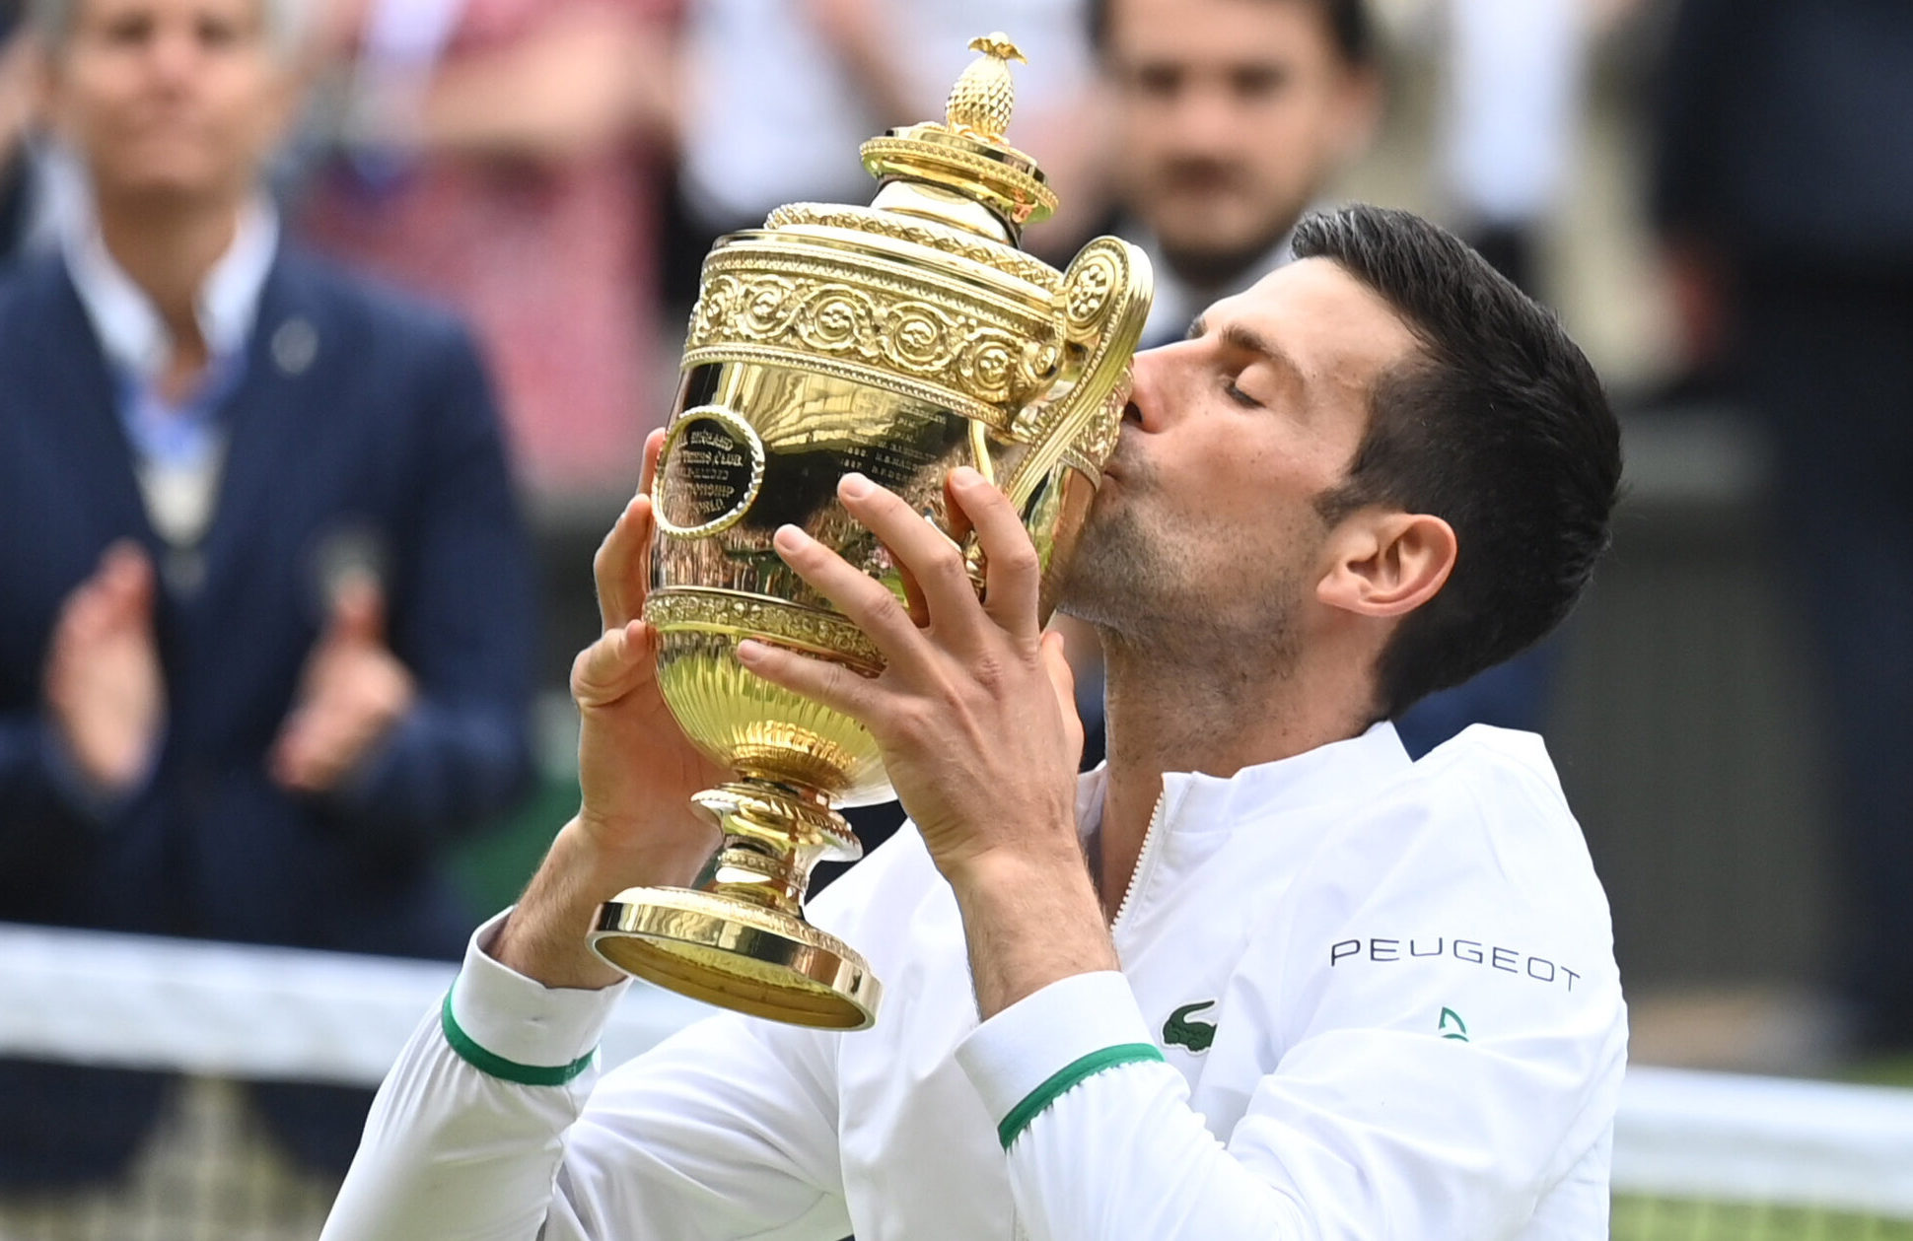
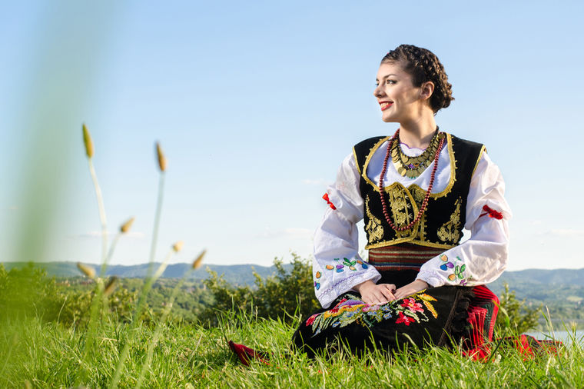

Slide 7
Можеш предложити теме које те занимају.
Наставник је ту да те усмери у раду.
Упознајеш нове методе истраживања.
Стичеш нова знања и вештине.
Истражујеш у пару/групи и самостално.

